Slide 1

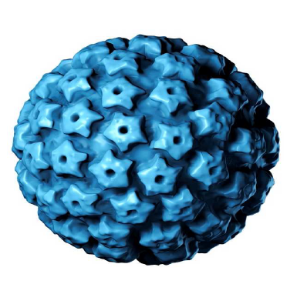


Vaccination contre les Papillomavirus humains: quoi de neuf en 2023?
O GASSAMA, O BADIANE, T DIEYE, A DIOUF
Université Cheikh Anta DIOP, Dakar, Sénégal
Clinique Gynécologique et Obstétricale,
CHU Aristide LE DANTEC
omar.gassama@2sc2p.sn
omar.gassama@edu.ucad.sn

Slide 2
FARDEAU DES PAPILLOMAVIRUS HUMAINS
Localisation cancer | Nombre cas incidents | Nombre attribuables à l’HPV | Fraction attribuable (%) | Nombre cas attribuables selon le sexe
 |  |  |  | Hommes | Femmes
Col de l’utérus | 569 571 | 569 571 | 100 | 0 | 569 571
Anus | 48 529 | 706 | 88 | 17 770 | 24 936
Vulve | 44 220 | 11 011 | 24,90 | 0 | 11 011
Vagin | 17 589 | 13 719 | 78 | 0 | 13 719
Pénis | 34 464 | 17 232 | 50 | 17 232 | 0
Oropharynx | 92 828 | 29 829 | 30,80 | 22 922 | 6 908
Nombre de localisations en rapport avec l’HPV | 807 201 | 684 068 |  | 57 924 | 626 145

Slide 3
FARDEAU DES PAPILLOMAVIRUS HUMAINS
HOMME
COMMUN
FEMME
CANCER OROPHARYNX
PAPILLOMATOSE RESPIRATOIRE
CANCER CERVICAL
CANCER ANAL
CANCER PENIS
CANCER VULVE & VAGIN
CONDYLOMES
DYSPLASIE CERVICALE

Slide 4
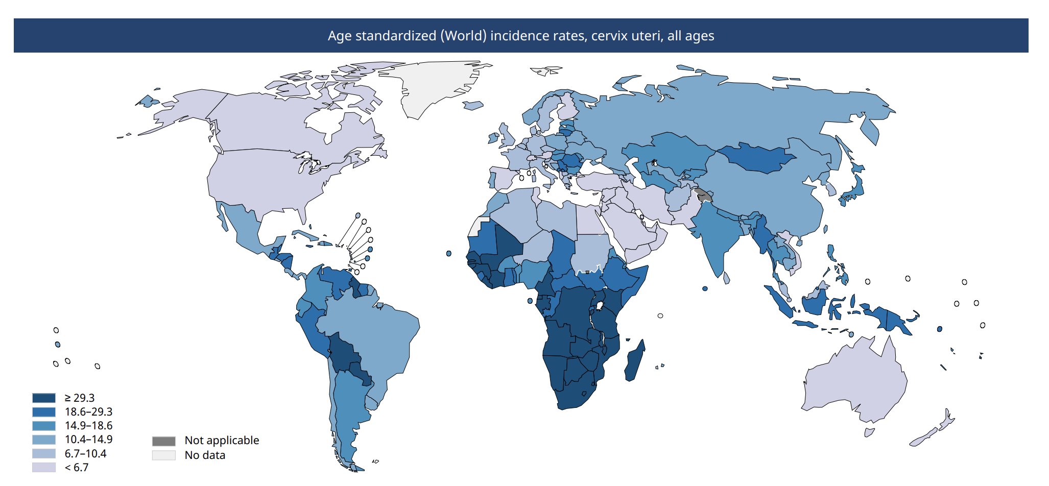

EPIDEMIOLOGIE DU CANCER DU COL UTERIN
Cancer du col utérin dans le monde
- Nouveaux cas: 604 127 (6,5%)
- Décès: 341 831
- Cancer de la femme jeune
- Cancer le plus fréquent
- Cancer le plus mortel
….Et pourtant l’un des rares cancers évitables

Slide 5
EPIDEMIOLOGIE DU CANCER DU COL UTERIN
″UNE FEMME MEURT DE CANCER DU COL UTERIN TOUTES LES 2 MINUTES…….. CHAQUE CAS EST UNE TRAGEDIE, ET ON PEUT LE PREVENIR″

Slide 6
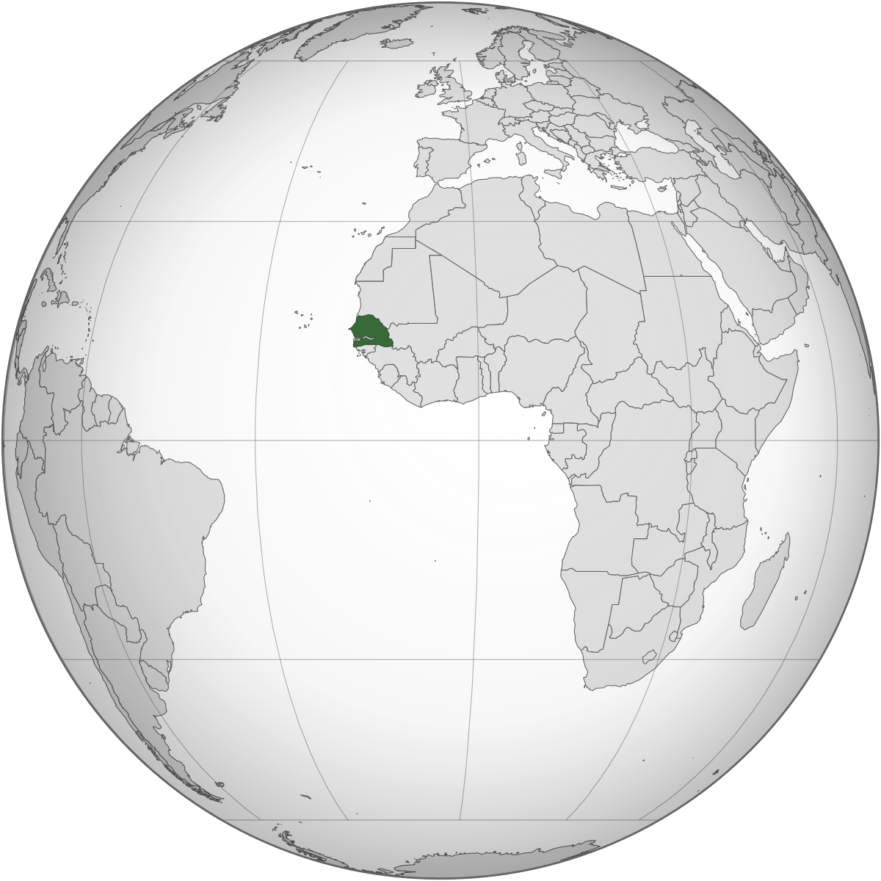
EPIDEMIOLOGIE DU CANCER DU COL UTERIN
Cancer du col utérin au Sénégal
- Nouveaux cas: 1937
- Décès: 1312
- Cancer de la femme jeune
- Cancer le plus fréquent (17,1%)
- Cancer le plus mortel (stade III ou IV)
….Et pourtant l’un des rares cancers évitables

Slide 7
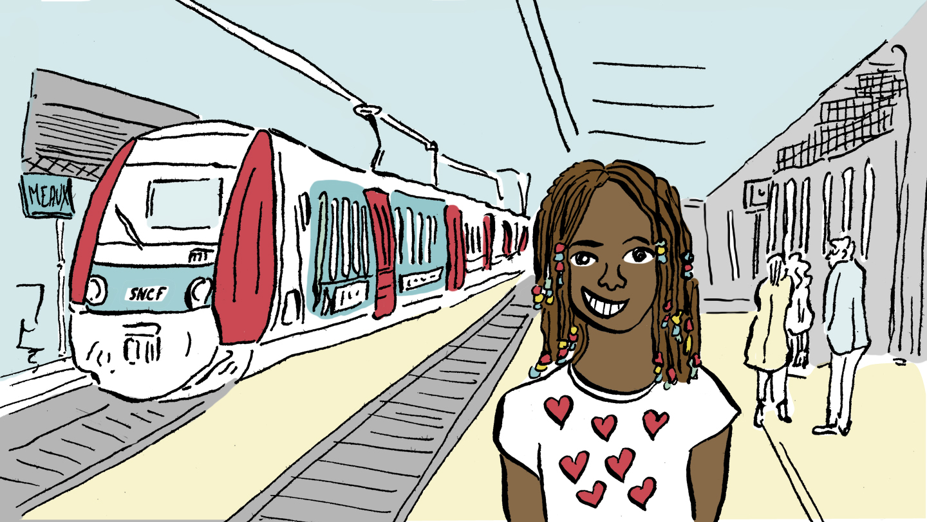
HISTOIRE NATURELLE DU CANCER DU COL UTERIN
L’histoire naturelle du cancer du col utérin est une histoire d’amour qui a mal tourné et met en jeu:
- Homme
- Femme
- Papillomavirus humains à haut risque oncogènes

Slide 8
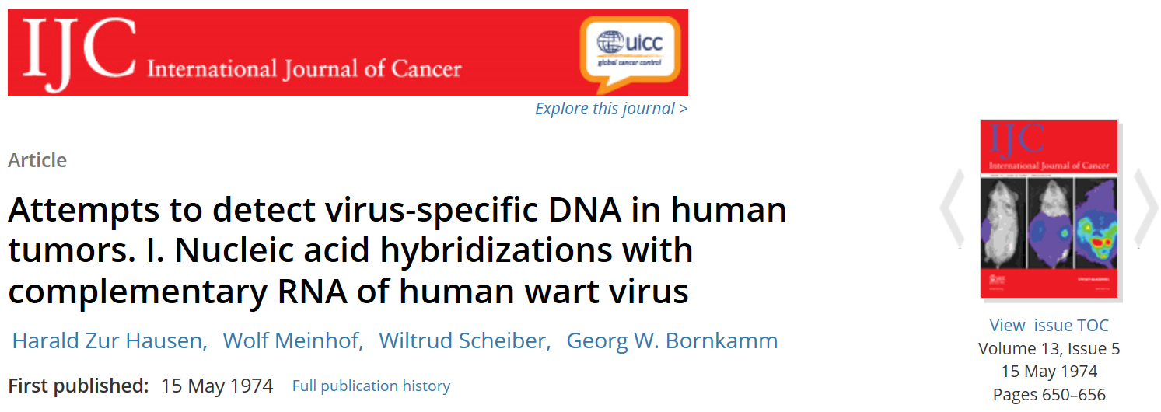
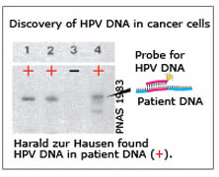
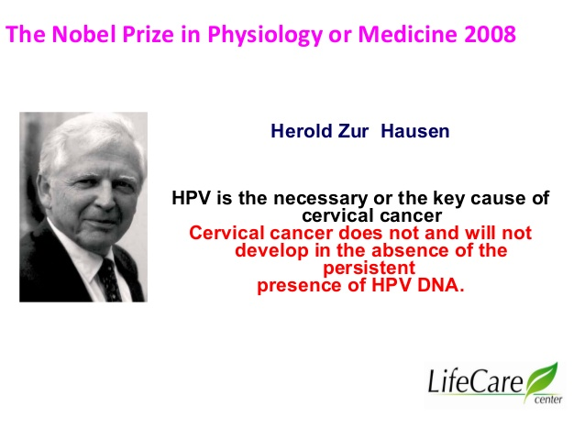
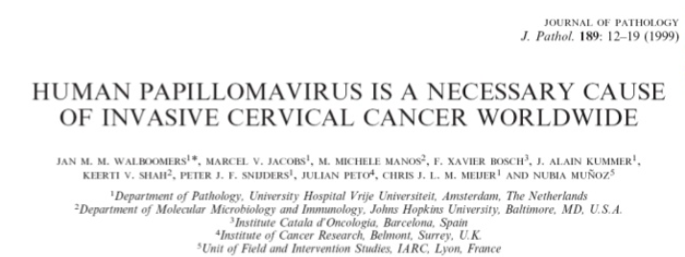
HISTOIRE NATURELLE DU CANCER DU COL UTERIN
Zur Hausen H

Slide 9
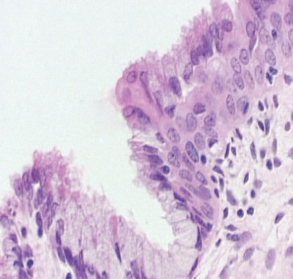
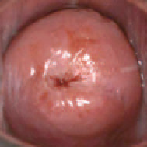
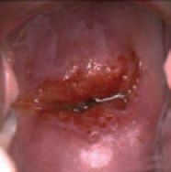
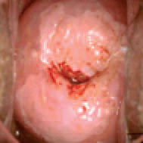
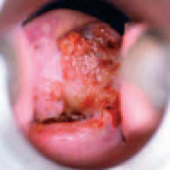
Facteurs gynécologiques et obstétricaux
- Précocité des rapports sexuels
- Multpartenariat
- Multiparité
HPV 16, 18, 31, 33, 45, 51, 52, 58
Normal
CIN1
CIN 2+
Cancer invasif
11%
11%
12%
43%
70%
Facteurs viraux
- Charge virale
- Type de virus
Persistance du virus
P53, Prb
HIV
Facteurs environnementaux et alimentaires
- Hydrocarbures polycliques (encens)
- Tabac
- Carences en Zinc, en Sélénium
Perturbations du microbiote vaginal
- Herpès Simplex Virus
- Chlamydiae Trachomatis
- Candida Albicans
Figure 1: Histoire naturelle du cancer du col utérin adaptée selon GASSAMA

Slide 10
PAPILLOMAVIRUS HUMAINS
Petits virus nus Groupe I
- Famille: Papillomaviridae
- Genre: Papillomavirus
- Capside icosaédrique :Ф = 55 nm
72 capsomères
- Protéines capside : déterminants antigéniques spécifiques de genre

Slide 11
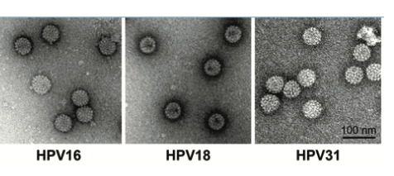
PAPILLOMAVIRUS HUMAINS
Génome
- Génotypes en fonction régions génomiques spécifiques (E6, E7 et L1)
- 120 genotypes séquencés sur 200 identifiés : HPV-1 à HPV-120

Slide 12
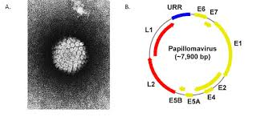
PAPILLOMAVIRUS HUMAINS
Génome = ADNds circulaire 8000 paires bases
  1 seul brin codant :
  -Région précoce E (Early)
  -Région tardive L (Late)
  -Région de contrôle appelée LCR (Long Control Region)

Slide 13
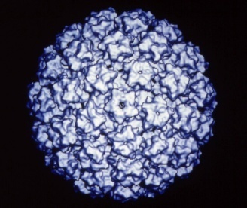
PAPILLOMAVIRUS HUMAINS
Caractères du virus
Classification des génotypes
68ME180
70
59
Oncogène (Haut Risque)
HPV16 et HPV18 les + fréquents
39
30
53
66
45
18
56
16
35
PCPV1
82
51
31
52
13
26
58
33
RhPV1
55
34
Non oncogène (Bas Risque)
HPV6 et HPV11 les+ fréquents
44
28
11
73
3
6b
10
43
29
40
57
7
2a
42
27
Warts
32
54
72
61
Epidermodysplasia
verruciformis
MmPV
BPV1
CRPV
BPV2
(Skin cancer)
63
EEPV
Verrucae vulgaris
1a
4
DPV
COPV
49
Butcher’s wart
38
65
23
19
50
48
60
22
25
9
24
20
41
37
17
15
47
14d
MnPV
Adapted from Los Alamos HPV Sequence Database
5
36
12
21
8

Slide 14
PAPILLOMAVIRUS HUMAINS
Génome
Gènes E
E1: Replication ADN (hélicase)
E2: Facteur transcription et réplication ADN
E4: Interaction avec cytokératine
E5: Stimulation prolifération cellulaire
E6: Immortalisation et transformation cellulaire
E7: Immortalisation et transformation cellulaire
Gènes L
L1: protéine majeure de capside: capable d’autoassemblage (VLP)
L2: protéine mineure de capside: liaison à l’ADN

Slide 15
VACCINATION CONTRE LES PAPILLOMAVIRUS HUMAINS
Vaccination de 90% des filles contre cancer col de l’utérus afin de parvenir à une couverture élevée chez les filles avant leurs 15 ans
Dépistage et traitement de 70% des femmes ayant des dysplasies âgées de 30 à 49 ans
Diagnostic et traitement de 90% des cas cancer du col de l’utérus, et être en mesure de fournir des soins palliatifs
Assemblée générale des Nations Unies, New York, Etats-Unis 24 septembre 2018

Slide 16
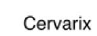

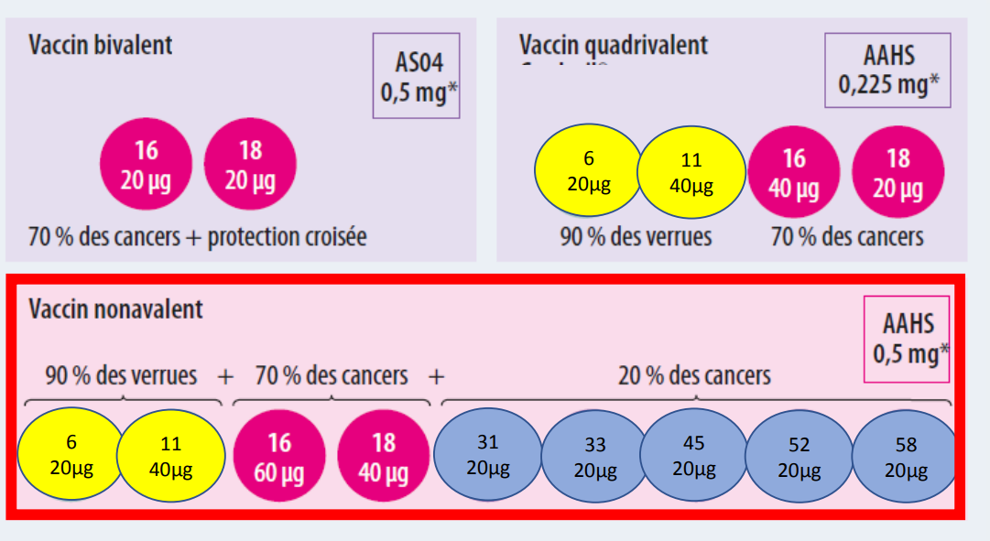
VACCINATION CONTRE LES PAPILLOMAVIRUS HUMAINS

Slide 17
Composition des vaccins
VACCINATION CONTRE LES PAPILLOMAVIRUS HUMAINS

Slide 18
VACCINATION CONTRE LES PAPILLOMAVIRUS HUMAINS
Vaccins disponibles

Slide 19
VACCINATION CONTRE LES PAPILLOMAVIRUS HUMAINS
Schéma vaccinal
- Entre 11 et 13 ans révolus
2 doses espacées de 6 mois
- Entre 14 et 19 ans révolus
3 doses selon le schéma
0-1-6 mois
0-2-6 mois
- Vaccins non interchangeables
Réunion du SAGE ‘Groupe Expert en Vaccination de L’OMS’
du 4 au 7 Avril 2022 : une dose donne une bonne protection
= 2 ou 3 doses

Slide 20
VACCINATION CONTRE LES PAPILLOMAVIRUS HUMAINS
Effets indésirables
European Center for Disease Control (ECDC)
et l'Agence Européenne du Médicament
Effets indésirables légèrs ou modérés
Etudes disponibles montrent même incidence jeunes filles vaccinées/population générale
Syndrome Douloureux Régional Complexe (SDRC) et le Syndrome de Tachycardie Orthostatique Posturale (STOP)
Données de sécurité recueillies sont rassurantes

Slide 21
VACCINATION CONTRE LES PAPILLOMAVIRUS HUMAINS
« COMITE CONSULTATIF MONDIAL SUR LA SECURITE DES VACCINS » (GACVS) DE L’OMS 2 – 3 Dec 2015
le GACVS n’a relévé aucun nouvel elément indésirable préoccupant en exploitant de nombreuses études de grande ampleur et de haute qualité
WER 14 JULY 2017, 92th YEAR / 14 JUILLET 2017,
92e ANNÉE - No 28, 2017, 92, 393–404
http://www.who.int/wer
EXCELLENT PROFIL DE SECURITE DU VACCIN HPV
AUCUN PROBLEME DE SECURITE
VACCINALE NOTIFIE

Slide 22
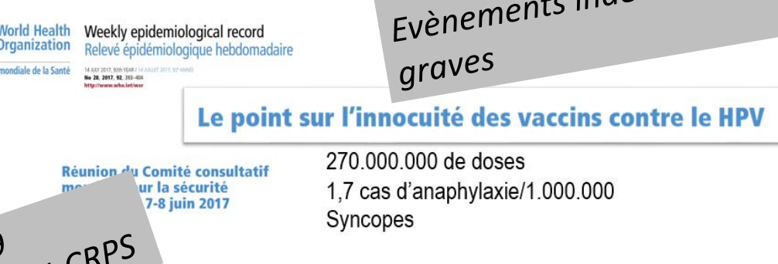
VACCINATION CONTRE LES PAPILLOMAVIRUS HUMAINS
Effets indésirables
« COMITE CONSULTATIF MONDIAL SUR LA
SECURITE DES VACCINS » (GACVS) DE L’OMS
RAPPORT de 2017
Sécurité mondiale des vaccins

Slide 23
VACCINATION CONTRE LES PAPILLOMAVIRUS HUMAINS
ETUDE DE LA TOLERANCE DU GARDASIL

Slide 24
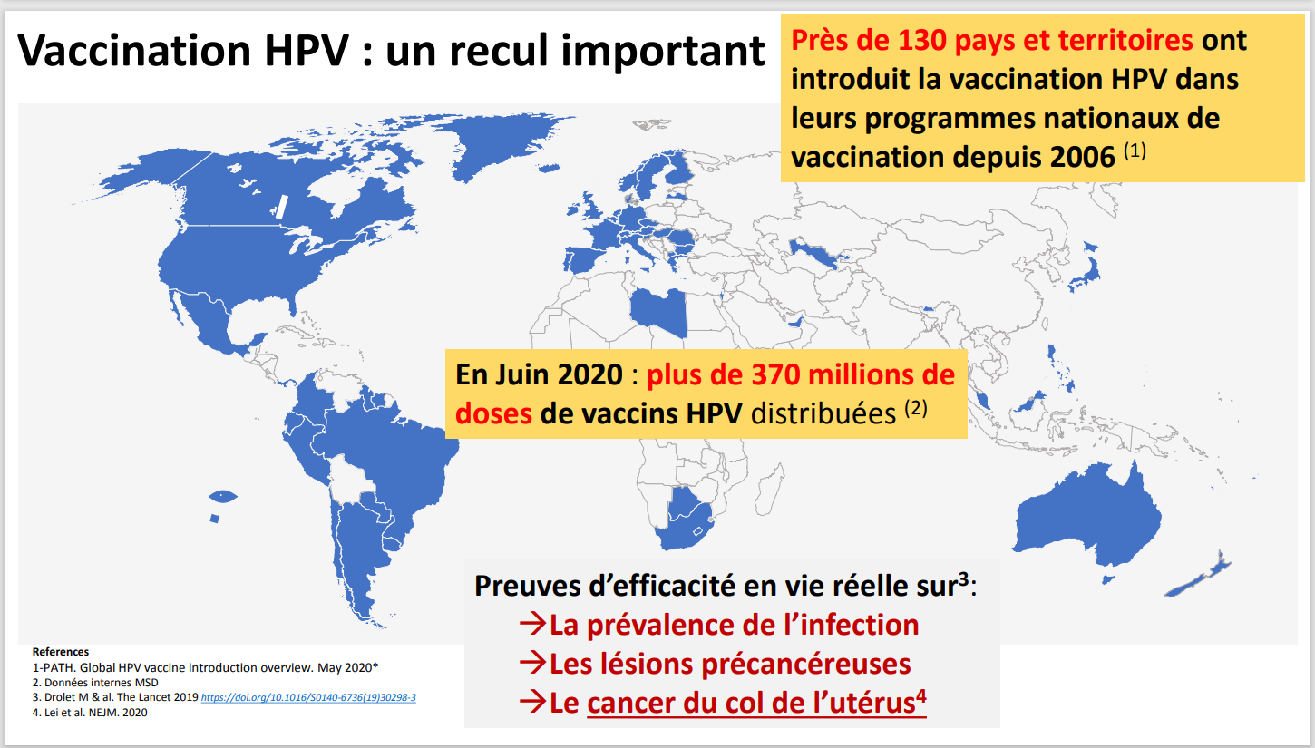
VACCINATION CONTRE LES PAPILLOMAVIRUS HUMAINS

Slide 25

VACCINATION CONTRE LES PAPILLOMAVIRUS HUMAINS
Deux end points pour évaluer l’éfficacité
  A partir des anomalies du frottis cervico vaginal (CIN et
  Des verrues génitales (Incidence de la maladie)
  2. A partir de la prévalence du HPV
AIS = Adénocarcinome in situ; CI = Confidence intervalle;
CIN =Néoplasie cervicale intraépithéliale”
VaIN = Neoplasia Vaginale intraepitheliale
VIN = neoplasia Vulvaire intra-epitheliale
  Efficacité du vaccin présumé = 90%

Slide 26

Suivi à long terme dans les pays nordiques
(JF 16-23 ans) entre 10 et 14 ans :
VACCINATION CONTRE LES PAPILLOMAVIRUS HUMAINS
2007-2018
Vaccin
Danemark Islande Norvège Suède
Cohorte 1
Groupe de sujets Vaccinés en premier
P 015
Efficacité
Placebo
Vaccin
Groupe de Sujets Vaccinés tardivement
Cohorte 2
Efficacité en vie réelle
Fin d’étude 3,6 ans
6
8
10
12
14
Protocole 015
Suivi des registres médicaux nationaux
2018
2003
2018
2003
2004
2004
2005
2005
2006
2006
2007
2007
2008
2008
2009
2009
2010
2010
2011
2011
2012
2012
2013
2013
2014
2014
2015
2015
2016
2016
2017
2017
Cohorte 1 (JF 16 à 23 ans) : ~2 700 sujets, suivi prévu 14 ans après vaccination
Cohorte 2 (JF 16 à 23 ans) : ~2 100 sujets, suivi prévu 10 ans après vaccination
25

Slide 27
EFFICACITE SUR LES VERRUES GENITALES
Durant 6 ans de vaccination 4vHPV
Femmes
Hommes

Slide 28
EFFICACITE SUR LES ANOMALIES DU FROTTIS
2011
Endpoint |  | Efficacité prophylactique à fin d’étude
CIN 2/3 associées à HPV 16 /18 | Gardasil® n = 8493 Placebo n = 8464 | 98,2 % (93,5- 99,8)¹
VIN 2/3 associées à HPV 6/11/16 /18 | Gardasil® n = 7665 Placebo n = 7669 | 100 % (74,1-100) ³
VaIN 2/3 associées à HPV 6/11/16 /18 | Gardasil® n = 7665 Placebo n = 7669 | 100 % (64,0- 100) ³
Verrues génitales associées à HPV 6/11/16 /18 | Gardasil® n = 7665 Placebo n = 7669 | 99,0 % (96,2- 99,9)³
CIN ou VIN ou VaIN ou verrues génitales
FILLE AGEES DE 16 à 26 ANS, 3 doses de vaccins
1.RCP 2.Dossier d’AMM Gardasil® 3.Dillner & al. BMJ2010
*Méthodologie :
Analyse combinée de plusieurs études multicentriques internationales, contrôlées vs placebo, randomisées en double aveugle. Population étudiée : population per protocole (PPE) (sujets âgés de 16 à 26 ans, naïfs à au moins un des types d’HPV étudiés à l’inclusion et restés non infectés au 7e mois, ayant reçu 3 injections à 0, 2, 6 mois). Critère principal : CIN 2/3 et AIS associés aux HPV 16/18 (analyse combinée des protocoles 005(HPV16 uniquement), 007, 013, 015). Événements comptabilisés à partir du 7e mois.

Slide 29



EFFICACITE SUR LES ANOMALIES DU FROTTIS
Anomalies de hauts grades cervicaux ou
“High-Grade Cervical Abnormalities”: CIN 2 et CIN3
Experiences de l’Australie, du Danemarque, et de la Swede^{1–4}
(vaccine quadrivalent 4vHPV)
53%
73%
75%
Reduction du CIN2/3+ chez les femmes vaccinées vs non vaccinées de 19 à 22 ans.
Réduction du CIN2/3+ chez les filles vaccinées vs non vaccinées nées de 1993 à 1994 cohort.
Réduction du CIN2+ chez les femmes vaccinées vs non vaccinées de 13 à 30 ans.
.
        ªVaccinated compared with unvaccinated women; calculated as (1 − incidence rate ratios, odds ratio, or hazard ratio) × 100.
        CIN2/3+=cervical intraepithelial neoplasia grade 2 or 3 or worse.^{2,4}
        1. Garland SM et al. Clin Infect Dis. 2016;63:519–527. 2. Crowe E et al. BMJ. 2014;348:g1458. 3. Baldur-Felskov B et al. J Natl Cancer Inst. 2014;106:djt460. 4. Herweijer E et al. Int J Cancer. 2016;138:2867–2874.

Slide 30
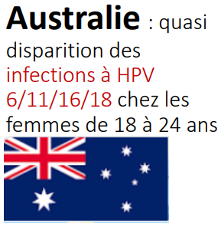
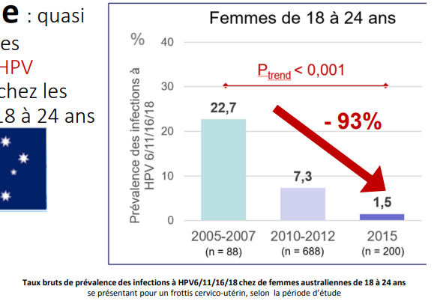
EFFICACITE DU VACCINALE (EV) A 10 ANS
2007-2015
Machalek DA & al. J Infect Dis 2018;217(10):1590-1600

Slide 31
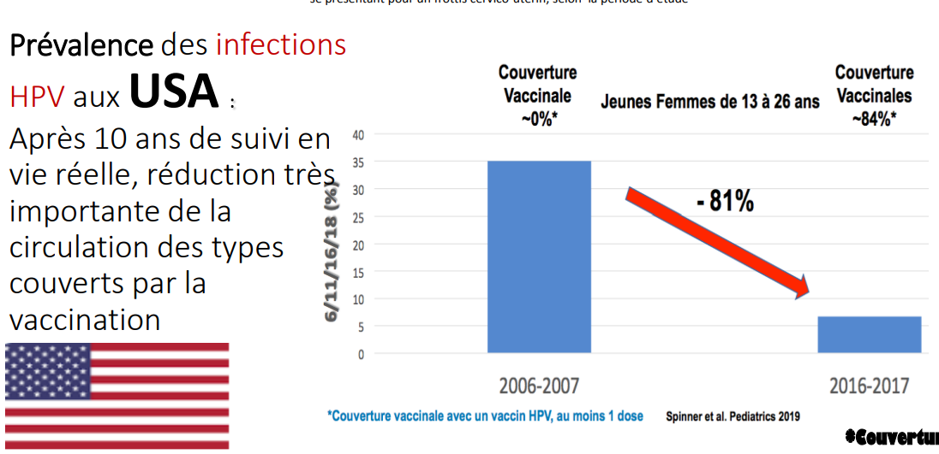
EFFICACITE DU VACCINALE (EV) A 10 ANS
2007-2018
97% des participants ont reçu levaccin 4-valent

Slide 32

EFFICACITÉ SUR LA PREVALENCE¹HPV 6/11/16/18
Durant 6 ans de vaccination 4vHPV
86%
Réduction dev la prévalence des infections HPV 6/11/16/18 chez les femmes vaccinées vs non vaccinées 18 à 24 ans .
89%
Réduction dev la prévalence des infections HPV 6/11/16/18 chez les femmes vaccinées vs non vaccinées 14 à 24 ans .
  1. Garland SM et al. Clin Infect Dis. 2016;63:519–527.

Slide 33
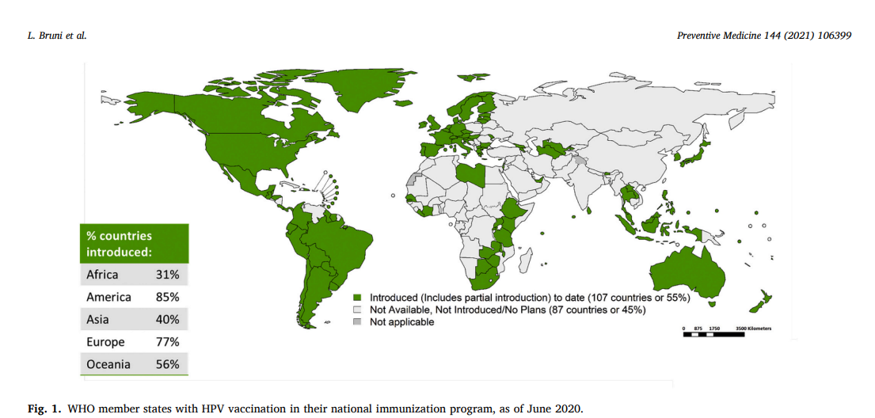
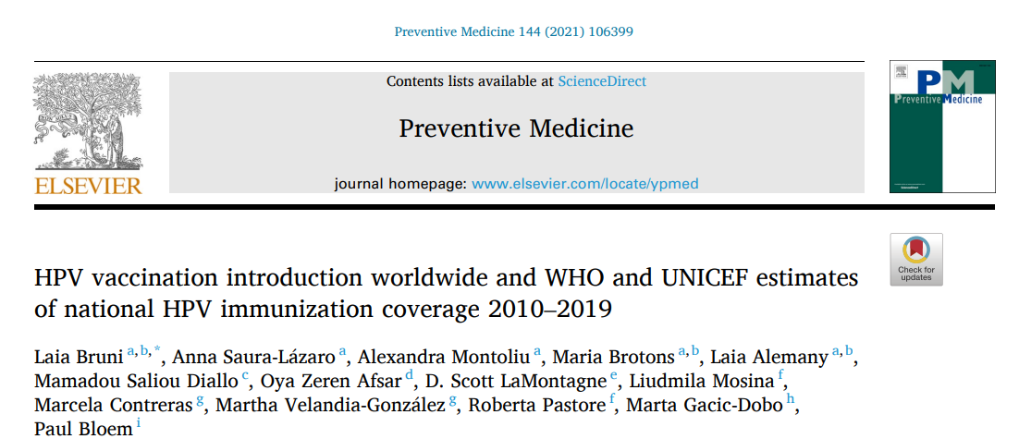
VACCINATION DE ROUTINE CONTRE HPV DANS LE MONDE

Slide 34
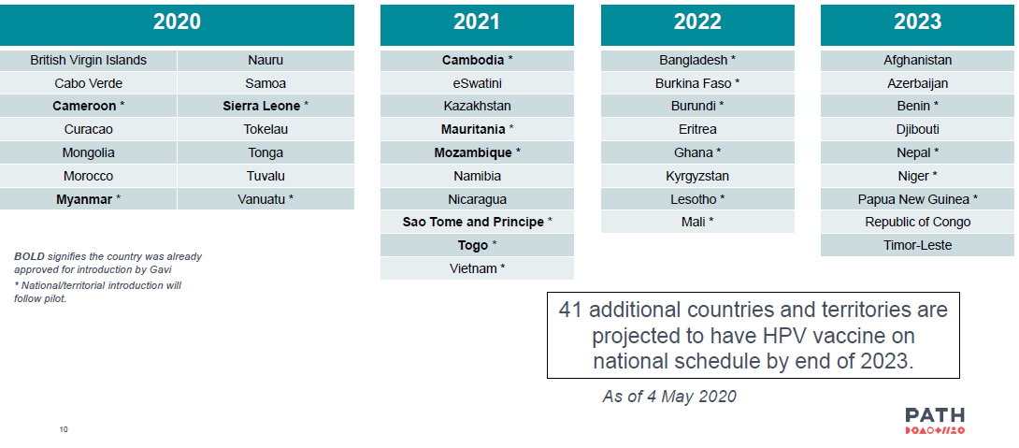
VACCINATION DE ROUTINE CONTRE HPV DANS LE MONDE
Au Sénégal :
Programme de démonstration in 2014–2016 du vaccin (HPV)
Introduction en 2018 dans la routine chez les filles à partir de 9 ans

Slide 35
VACCINATION DE ROUTINE CONTRE HPV AU SENEGAL AVANT COVID-19 (2019)

Slide 36
VACCINATION DE ROUTINE CONTRE HPV AU SENEGAL PENDANT COVID-19 (2020)
CV HPV1 : 51%
CV HPV2 : 35%

Slide 37
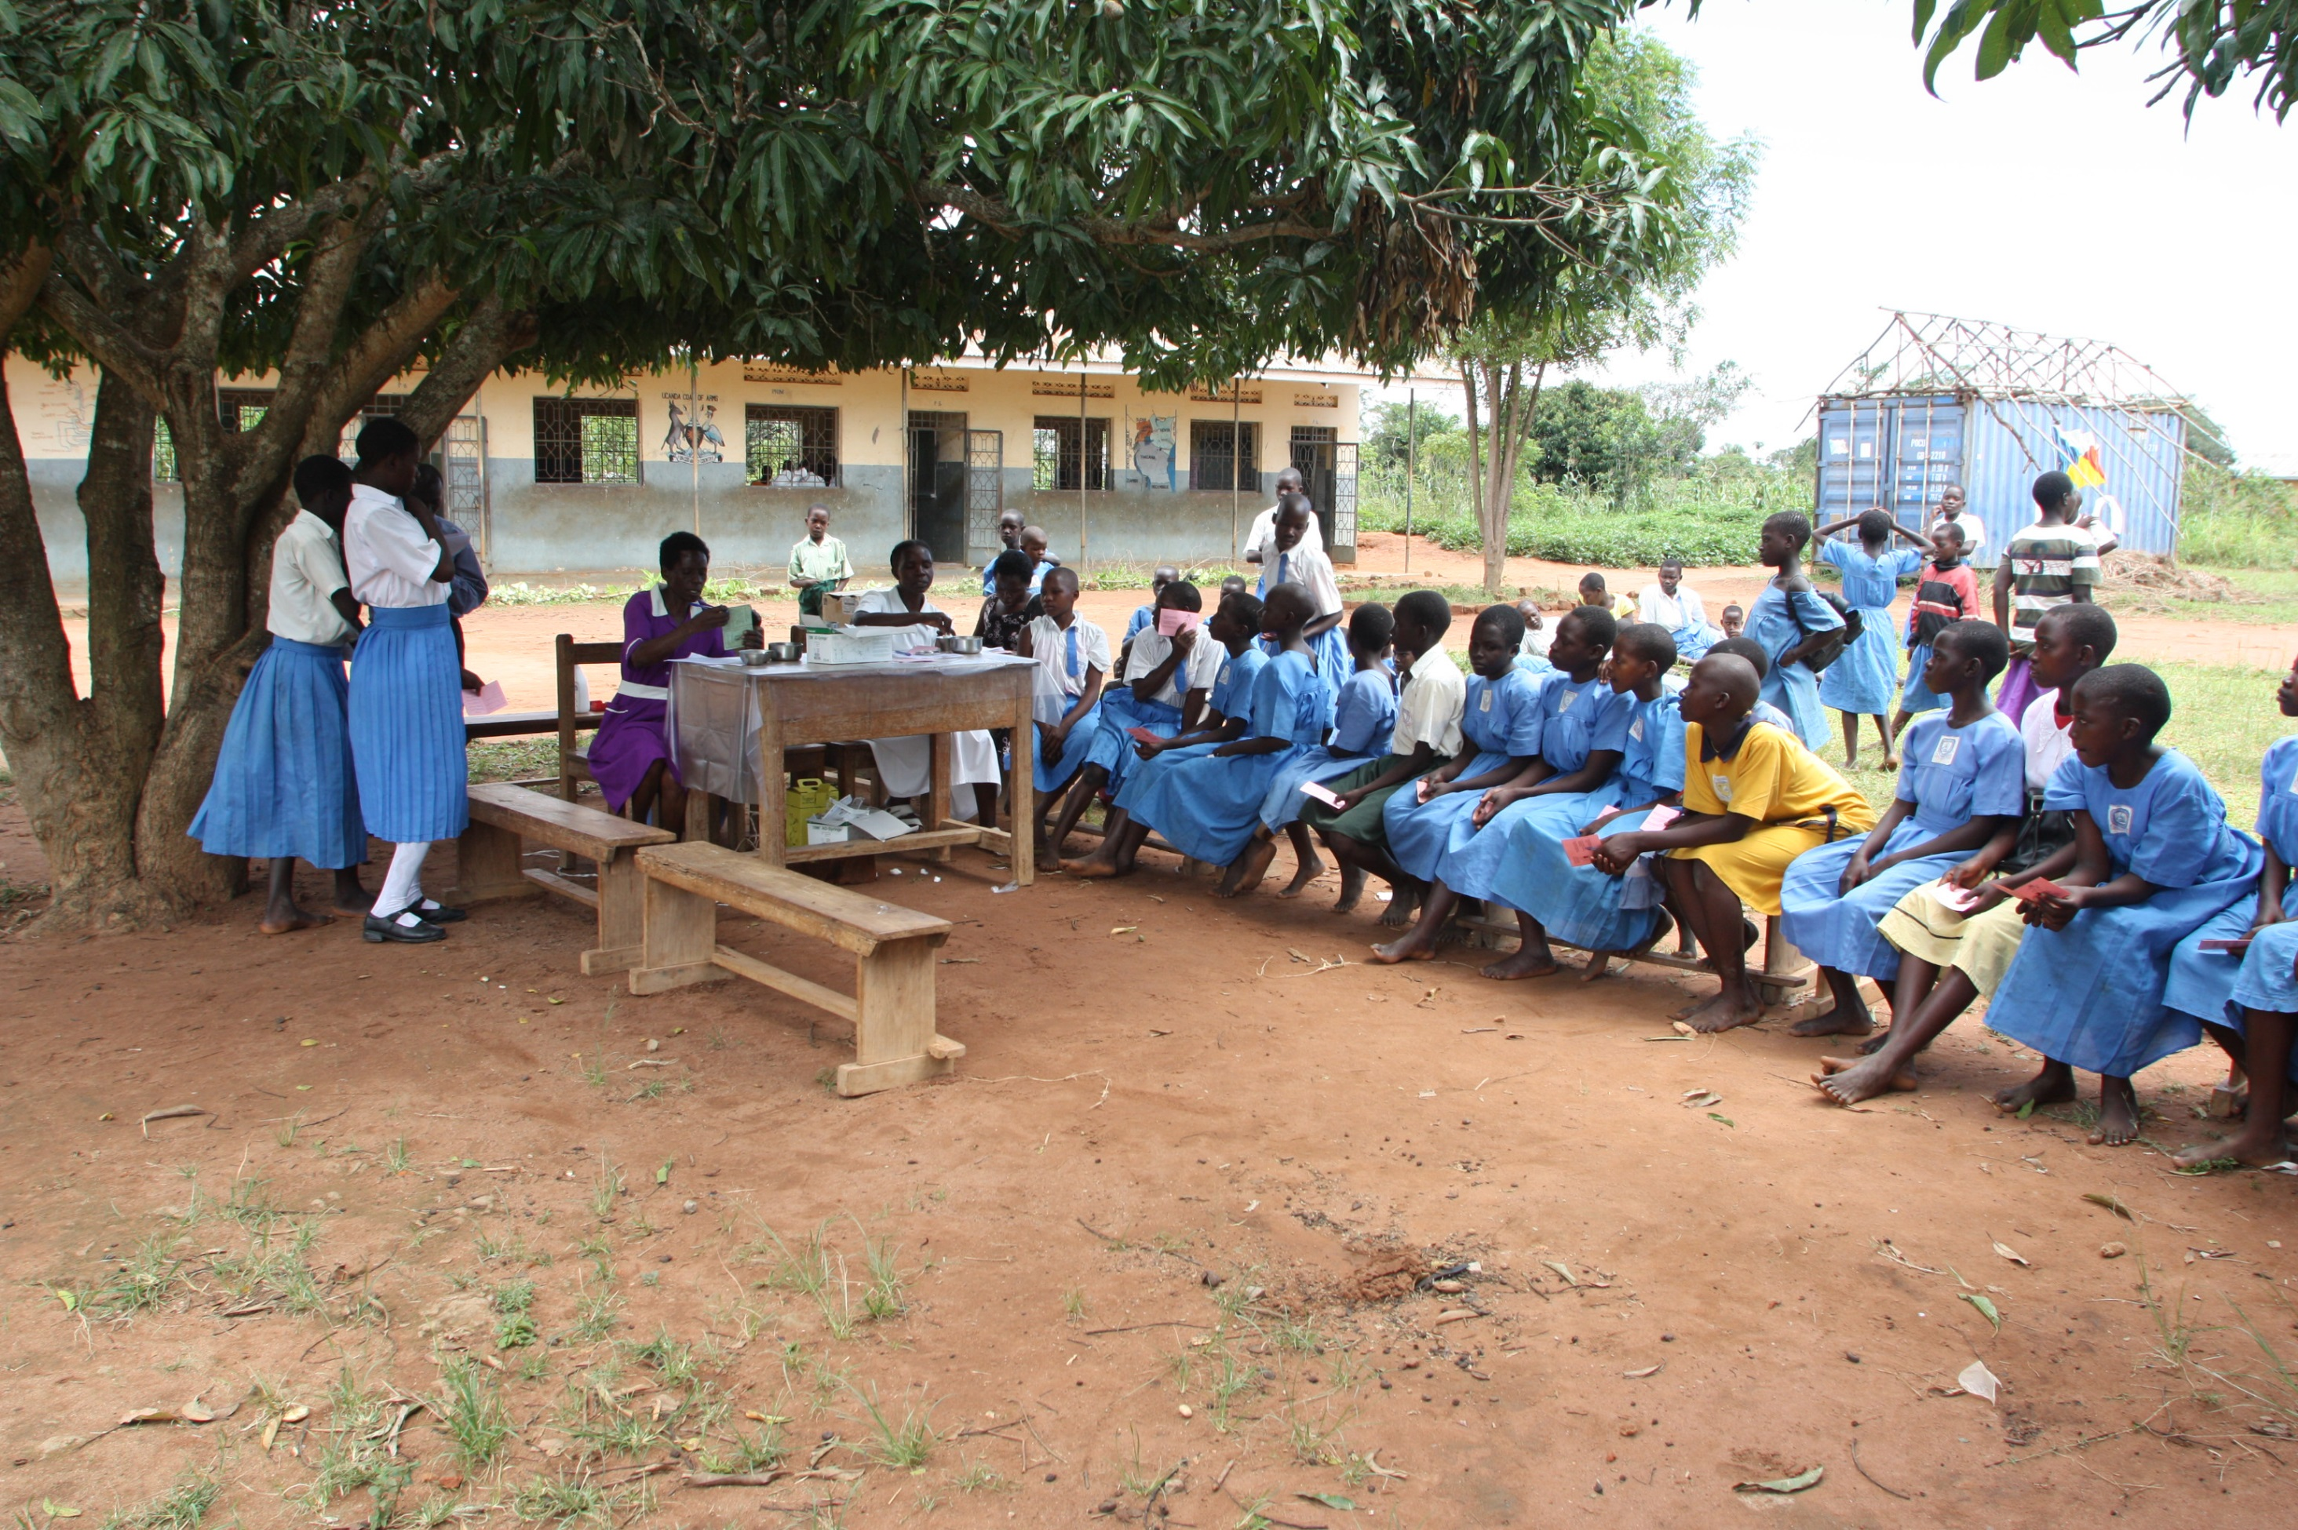
Évaluation des données existantes sur la vaccination anti-HPV à dose unique

Slide 38




Données en faveur des avantages d’un schéma vaccinal
anti-HPV à dose unique
Une dose unique offre des niveaux de protection élevés, d’une ampleur similaire (efficacité de 98 %) à celle des schémas multidoses
Les schémas à dose unique peuvent présenter des économies significatives et peuvent aider à relever les défis globaux de distribution
Les schémas à dose unique favorisent l’équité en matière de santé au niveau mondial, et contribueront à accroître l’accès et l’adoption du vaccin
Atteindre un plus grand nombre de filles avec une seule dose permettra d'éviter beaucoup plus de cas de cancer du col de l'utérus que de vacciner moins de filles avec une seconde dose

Slide 40
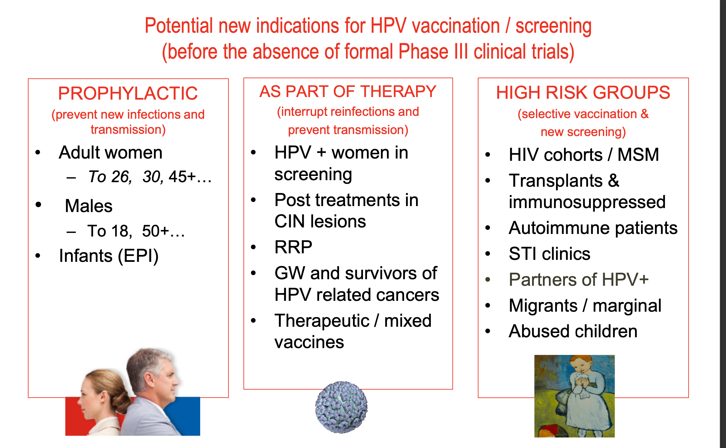
CONCEPT NOUVEAU « HPV FASTER » X BOSCH

Slide 42
FIGO CONGRESS 2018, RIO DE JANEIRO, BRESIL
TOO OFTEN, women who are now being saved by the reduction in maternal mortality are dying instead of cervical cancer. A preventable disease.
PURANDARE, FIGO PAST PRESIDENT

Slide 43
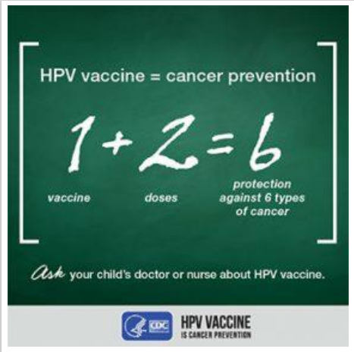

« Les femmes meurent, elles vont continuer de mourir encore parce que la communauté n’a pas encore décide que leurs vies méritent d’être sauvées »
Ne laisse pas le cancer cervical
T’ARRÊTER
SOIT VACCINEE
SOIT DEPISTEE

Slide 44
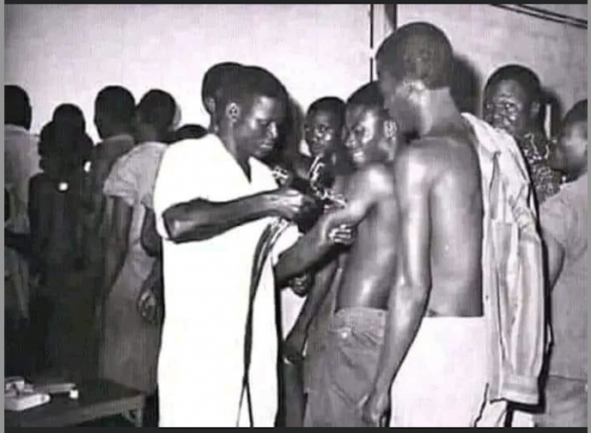
CONCLUSION
- Première stratégie de l’élimination du cancer du col de l’utérus
Moins chère
Plus éfficace
Plus équitable
- Clé succès
Bonne communication
Bonne sensibilisation
Multidisciplinarité

Slide 45
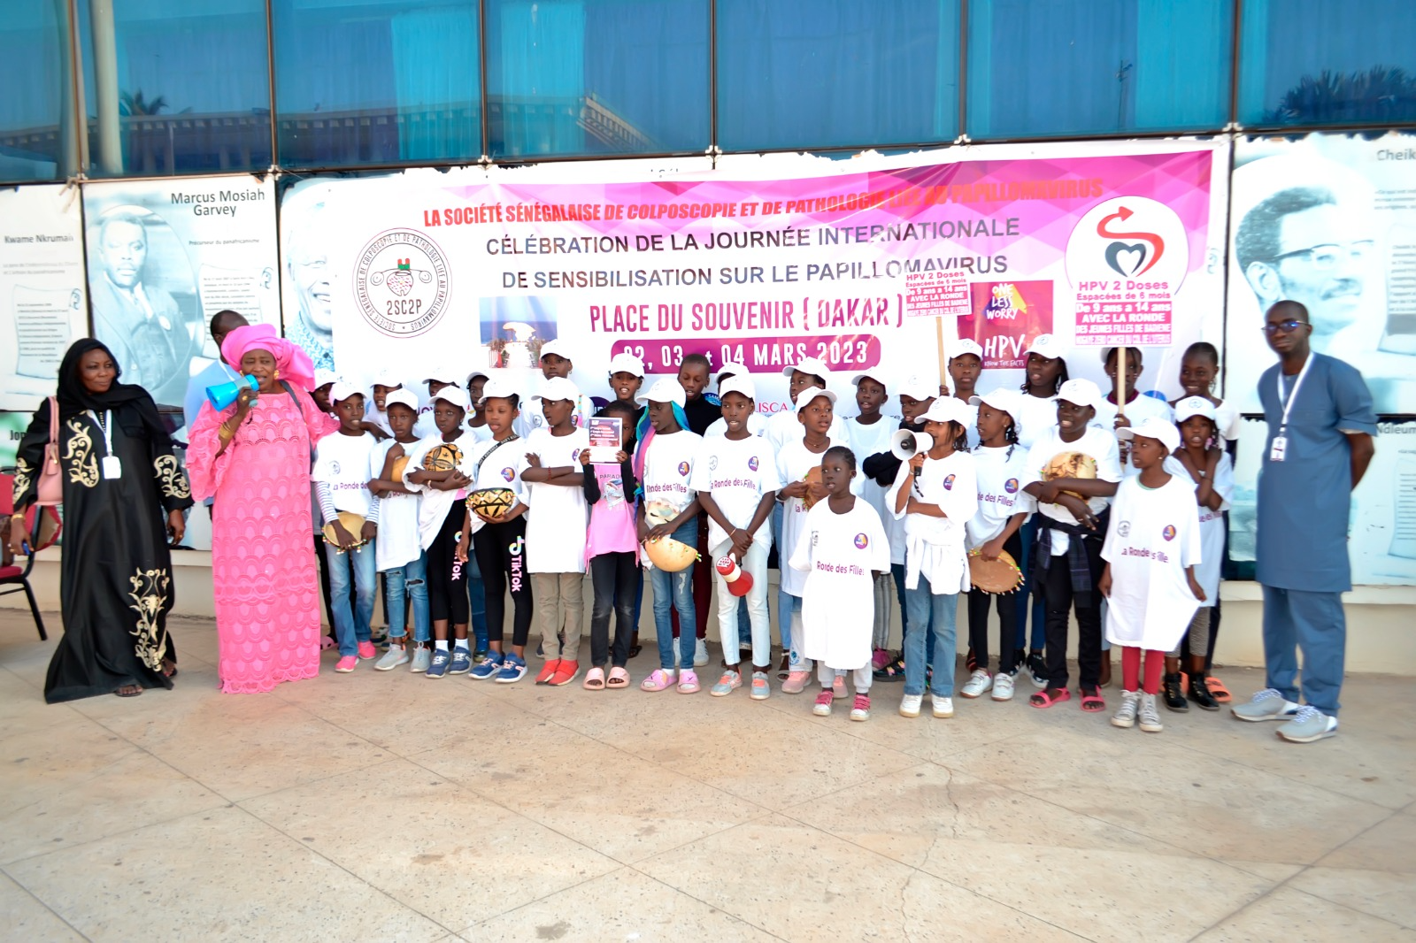

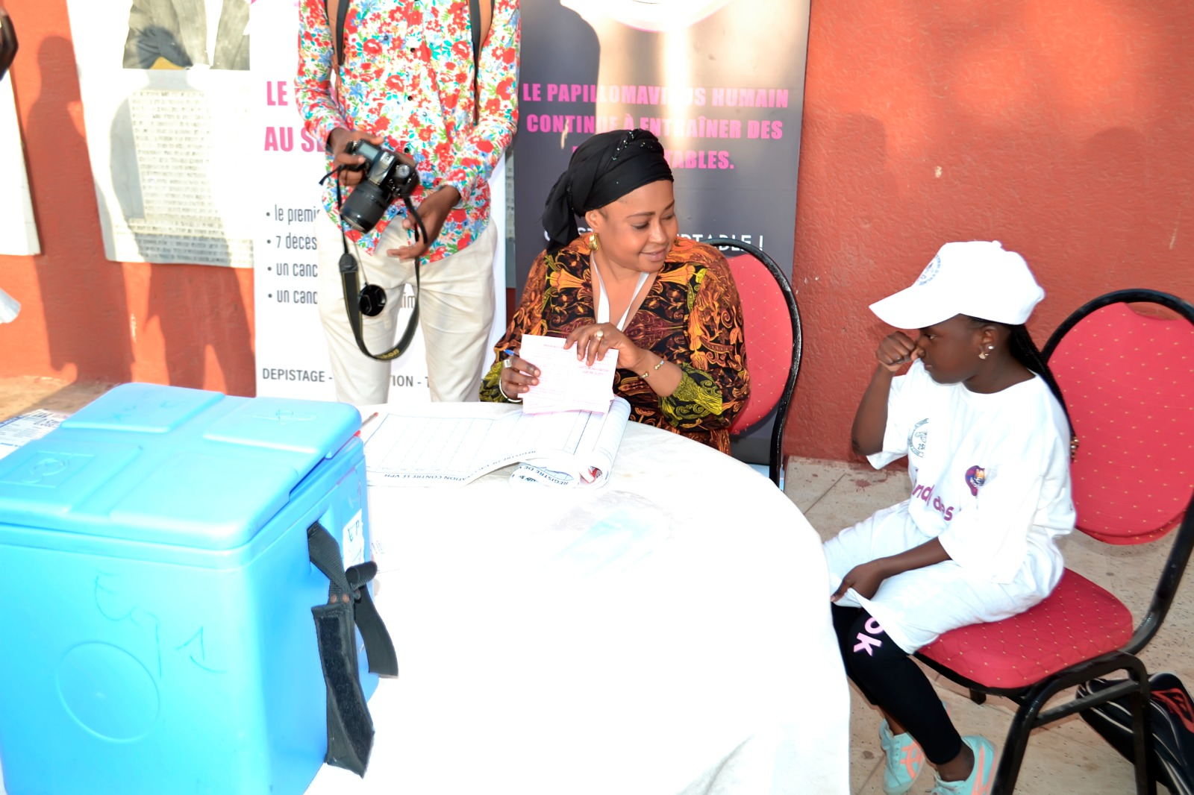
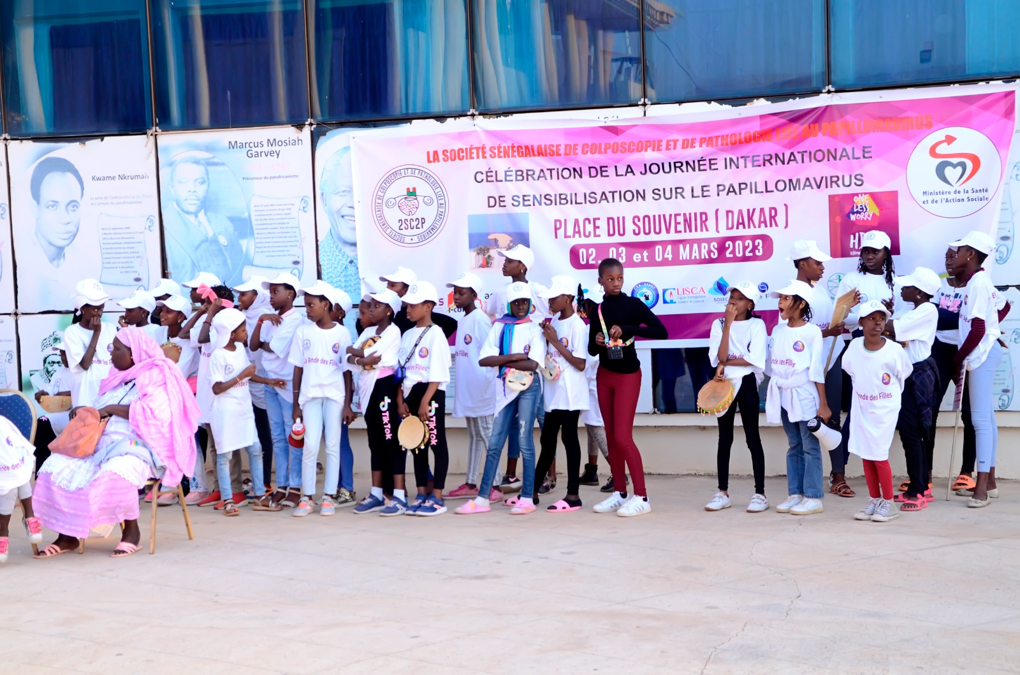

Slide 46
Joignez-nous sur nos plateformes digitales
- Facebook: Société Sénégalaise de Colposcopie et de Pathologie liée au Papillomavirus (2SC2P)
- Twitter (2SC2P)
- Instagram (2SC2P)
- LinkedIn (2SC2P)

Slide 47


